Slide 1
Árvore Vermelho-Preta
Estrutura de Dados

Slide 2
Introdução
As árvores Vermelho-preto são árvores binárias de busca
Também conhecidas como Rubro-negras ou Red-Black Trees
Foram inventadas por Bayer sob o nome “Árvores Binárias Simétricas” em 1972, 10 anos depois das árvores AVL

Slide 3
Introdução
As árvores vermelho-preto possuem um bit extra para armazenar a cor de cada nó, que pode ser VERMELHO ou PRETO
Além deste, cada nodo será composto ainda pelos seguintes campos:
valor (os “dados” do nodo)
fe (filho esquerdo)
fd (filho direito)
pai

Slide 4
Introdução
Ela é complexa, mas tem um bom pior-caso de tempo de execução para suas operações e é eficiente na prática: pode-se buscar, inserir, e remover em tempo O(log n), onde n é o número total de elementos da árvore. De maneira simplificada, uma árvore rubro-negra é uma árvore de busca binária que insere e remove de forma inteligente, para assegurar que a árvore permaneça aproximadamente balanceada.

Slide 5
Introdução
Uma árvore Vermelho-preto com n nós internos tem altura máxima de 2 log(n+1)
Por serem “balanceadas” as árvores V-P possuem complexidade logarítmica em suas operações: O (log n)

Slide 6
Propriedades
Todo nó é vermelho ou preto
A raiz é preta
Toda folha (Nil) é preta
Se um nó é vermelho, então os seus filhos são pretos
Para cada nó, todos os caminhos do nó para folhas descendentes contém o mesmo número de nós PRETOS.
Quanto à raiz: Ser sempre preta é uma regra usada em algumas definições. Como a raiz pode sempre ser alterada de vermelho para preto, mas não sendo válido o oposto, esta regra tem pouco efeito na análise.

Slide 7
Propriedades
Um nó que satisfaz os itens acima é denominado equilibrado, caso contrário é dito desequilibrado.
– Em uma árvore rubro-negra todos os nós estão equilibrados
Uma condição óbvia obtida das propriedades é que num caminho da raiz até uma sub-árvore vazia não pode existir dois nós rubros consecutivos

Slide 8
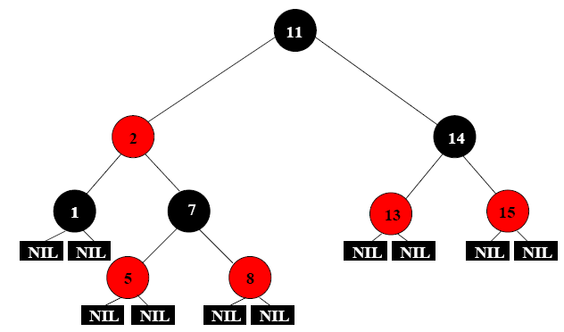
Propriedades
Formas de representação

Slide 9
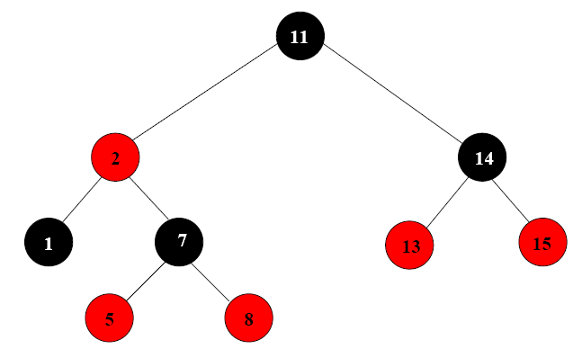
Propriedades
Formas de representação

Slide 10
Propriedades
Cada vez que uma operação for realizada na árvore, o conjunto de propriedades é testado
Caso alguma não seja satisfeita, são realizadas rotações e/ou ajustes de cores, de forma que a árvore permaneça balanceada

Slide 11
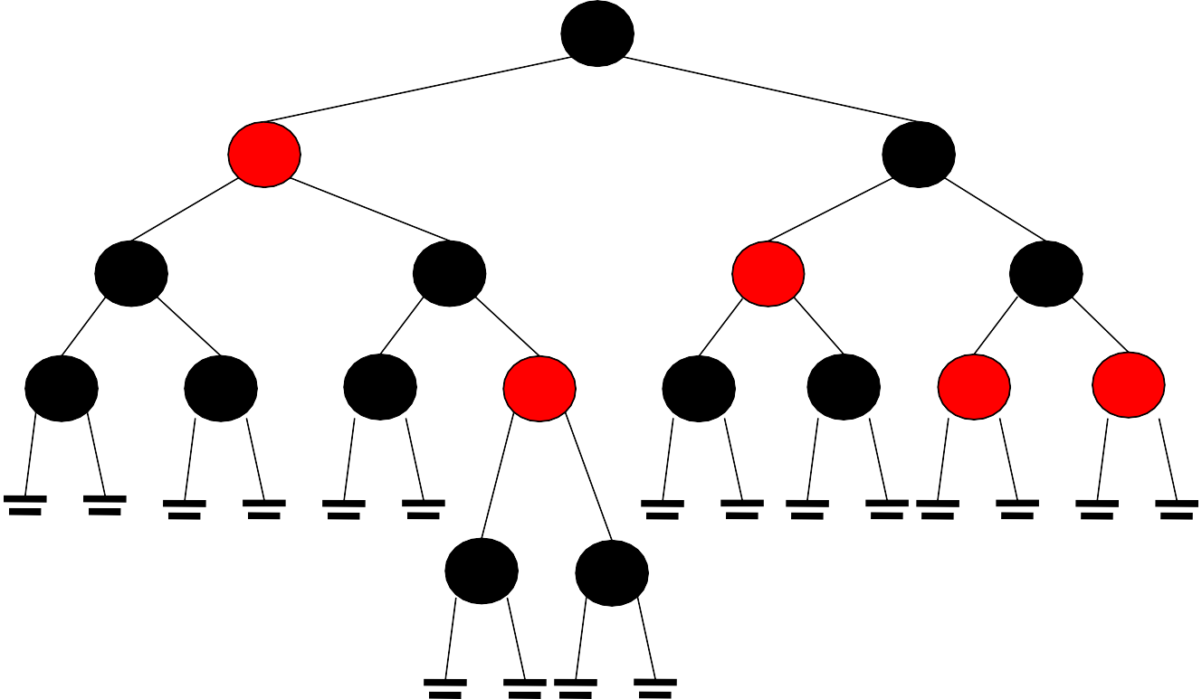
Propriedades
Altura negra: é número de nós negros encontrados até qualquer nó folha
descendente
10 3
18
4
22 3
3 3
13 3
2 16 2 19
20 2
2 21 1 24
27
2
2
1
2
5
2 12
1 40
2 14 2 17

Slide 12
Inserção
As operações Inserir e Remover são mais complicadas nas Árvores Rubro-Negras porque elas podem ferir alguma propriedade deste tipo de árvore.
Como veremos, essas operações podem ser implementadas de forma bastante parecida com as respectivas operações nas Árvores Binárias de Busca, bastando apenas modificar as cores dos nós para que as propriedades de Árvores Rubro-Negras sejam satisfeitas.
Como a inserção e a remoção propriamente ditas já foram vistas para Árvores Binárias de Busca, veremos apenas o que é necessário para acertar as cores da árvore.
•
•
•

Slide 13
Inserção
Um nó é inserido sempre na cor vermelha, assim, não altera a altura negra da árvore
Se o nodo fosse inserido na cor preta, invalidaria a propriedade 5, pois haveria um nodo preto a mais em um dos caminhos
•
•
p
p
x

Slide 14
Inserção
A operação de inserção em uma árvore rubro-negra começa por uma busca da posição onde o novo nodo deve ser inserido, partindo-se da raiz em direção aos nodos que possuam o valor mais próximo do qual vai ser inserido

Slide 15
Inserção
Caso 1: Caso esta inserção seja feita em uma árvore vazia, basta alterar a cor do nodo para preto, satisfazendo assim a propriedade 2
p
p

Slide 16
Exemplo
Caso 2: Ao inserir x, se o tio de x é vermelho, é necessário fazer a
recoloração de a, t e p
Obs1: Se o pai de a é vermelho, o rebalanceamento tem que ser feito novamente
a
a
t p
t p
x
x
Obs2: Se a é raiz, então ele deve ser preto!

Slide 17
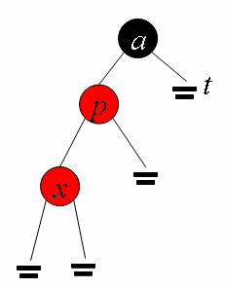
Exemplo
•
Caso 3: Suponha que o tio do elemento inserido é preto. Neste caso, para manter o critério (4) é preciso fazer rotações envolvendo a, t, p e x.
– Há 4 subcasos que correspondem às 4 rotações possíveis:

Slide 18
Exemplo
Caso 3a: Rotação à Direita
a
p
t
x
a
p
t
x
Recoloração de p e a

Slide 19
Exemplo
Caso 3b: Rotação à Esquerda
a
p
t
a
x
p
t
x
Recoloração de p e a

Slide 20
Exemplo
Caso 3c: Rotação Dupla Esquerda
Pode ser visto como um caso 3a seguido do caso 3b
a
a
t
t
x
p
x
a
p
x
p
t
Rotação simples à esquerda
Recoloração de x e a
Rotação simples à direita

Slide 21
Exemplo
Caso 3d: Rotação Dupla Direita
Pode ser visto como um caso 3b seguido do caso 3a
a
a
t
t
x
p
x
p
a
x
p
t
Rotação simples à direita
Recoloração de x e a
Rotação simples à esquerda

Slide 22
Exemplo
Estado inicial da árvore
2
1
4
3
5
6

Slide 23
Exemplo
Inserção do nodo 7
2
1
4
3
5
6
Violação da propriedade 4
7

Slide 24
Exemplo
Rotação à esquerda dos nodos 5,6 e 7
2
1
4
3
6
5
7

Slide 25
Exemplo
Alteração de cor dos nodos 5 e 6
2
1
4
3
6
5
7

Slide 26
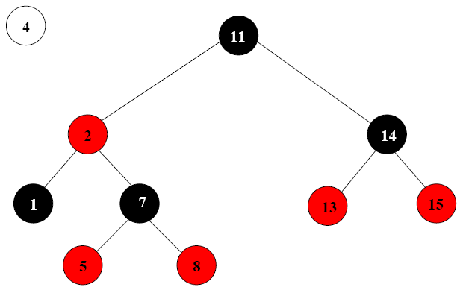
Exemplo 2
Estado inicial da árvore

Slide 27
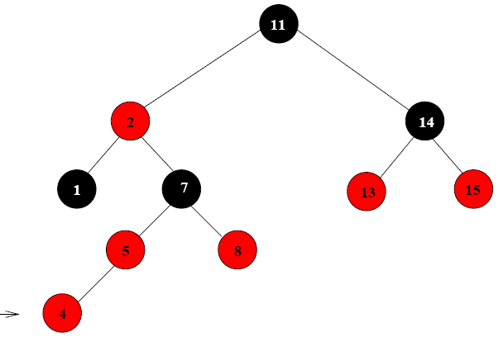
Caso 2: O tio do elemento inserido é VERMELHO
Inserção do nodo 4 Vilolação da propriedade 4

Slide 28
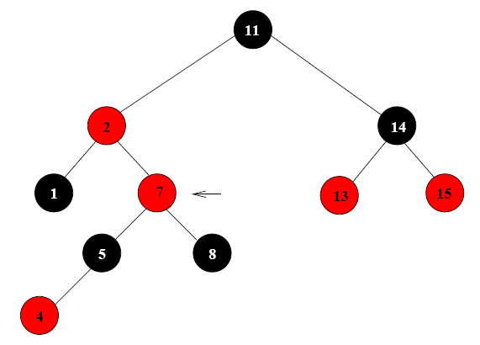
Caso 3b: O tio do elemento é PRETO e o elemento é filho à direita
Nodos 5 e 8 passam a ser pretos
Outra violação da propriedade 4 entre os nodos 2 e 7 Necessária uma rotação à esquerda

Slide 29
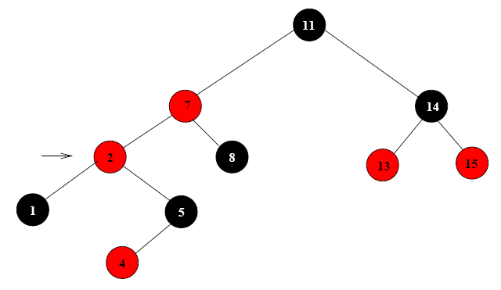
Caso 3a: O tio do elemento é PRETO e o elemento é filho à esquerda
Realizada a rotação, o filho à esquerda do nodo 7 passa a ser filho à direita do nodo 2
Necessária rotação à direita.

Slide 30
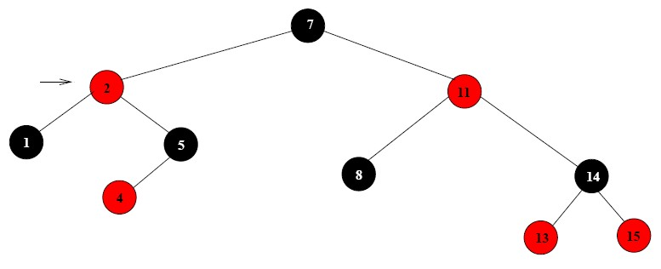
Exemplo
Realizada uma rotação à direita, o filho à direita do nodo 7 passa a ser filho à esquerda do nodo 11
O nodo 7 é colorido de preto, é restaurada a propriedade 4 e nenhuma outra é violada

Slide 31
Aplicações
A árvore VP, assim com a AVL, necessita de no máximo 1 rotação para balancear na inserção. Pode ter log(n) trocas de cores.
Na remoção, a VP faz no máximo 1 rotação (simples ou dupla), enquanto a AVL pode fazer log(n) rotações.
A árvore VP tem melhor pior caso que a árvore AVL.
Isso faz com que a árvore seja utilizada em aplicações de tempo real (críticas)
AVL é uma estrutura mais balanceada que a VP, o que leva a AVL a ser mais lenta na inserção e remoção, mas mais rápida na busca.
Pode ser usada para construir blocos em outras estruturas de dados que precisam de garantias no pior caso. Por exemplo: estruturas de dados em geometria computacional podem ser baseadas em árvores VP.

Slide 32
Exercício
Inserir:
– 41 – 38 – 31 – 12 – 19 – 8

